Slide 1
Приемы и способы функциональной грамотности, применяемых на уроках
Методическое объединение учителей культурологического направления МБОУ Еловская СОШ

Slide 2
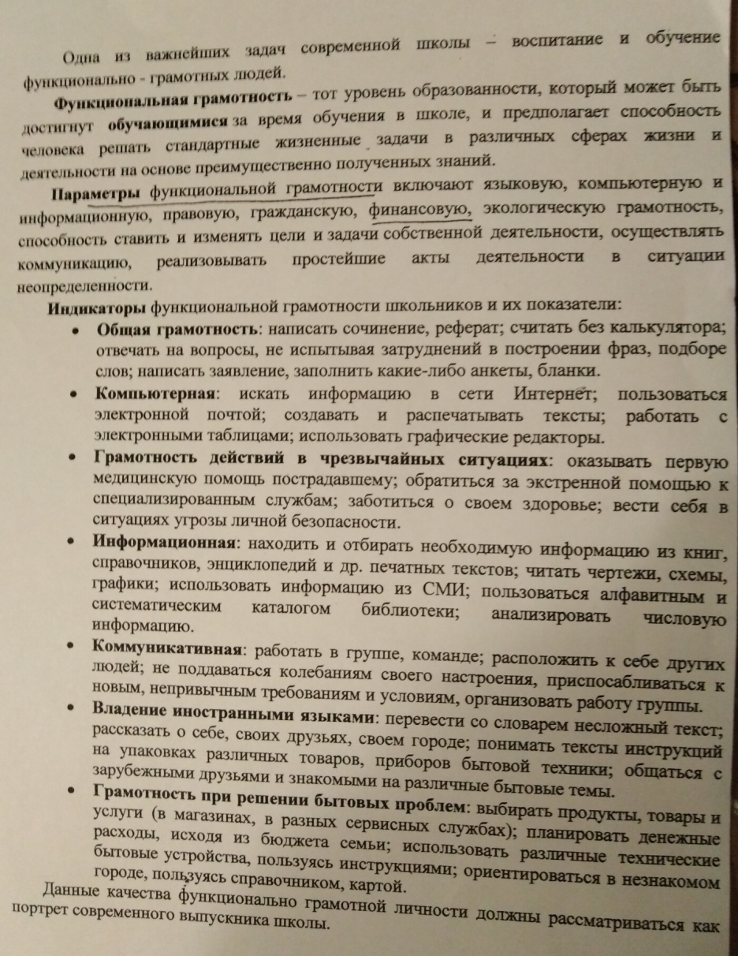

Slide 3
Копилка приёмов и способов формирования читательской грамотности среди участников образовательного процесса
Словосочетание «читательская грамотность» появилось в контексте международного тестирования в 1991 г. В исследовании РISA «читательская грамотность – способность человека понимать и использовать письменные тексты, размышлять о них и заниматься чтением для того, чтобы достигать своих целей, расширять свои знания и возможности, участвовать в социальной жизни».
Раскрыв понятие «читательская грамотность», можно сделать вывод, что для того, чтобы опереться на чтение как на основной вид учебной деятельности в школе, у выпускников школы должны быть сформированы специальные читательские умения, которые необходимы для полноценной работы с текстами.

Slide 4
3 группы умений:
Группа 1
Учащиеся должны показать, что понимают, о чем говорится в тексте, определить тему и главную мысль; найти и выявить в тексте информацию, которая представлена в различном виде; сформулировать прямые выводы и заключения на основе фактов, которые имеются в тексте.
Группа 2
Учащиеся анализируют, интерпретируют и обобщают информацию, которая представлена в тексте, формулируют на ее основе сложные выводы и оценочные суждения.
Группа 3
Учащиеся используют информацию из текста для различных целей: решают учебно-познавательные и учебно-практические задачи без привлечения или с привлечением дополнительных знаний и личного опыта.
Для того чтобы умения по этим трём группам были сформированы, детей нужно учить:
различать свой личный опыт и реальность текста;
отвечать на вопрос точно и кратко, не выписывать лишней информации;
перепроверять свое понимание, обращаясь при этом к тексту;
работать с иллюстрацией как с источником данных, которые можно извлечь самостоятельно;
собирать ответ на вопрос из фрагментов информации, данных в разных предложениях;
переформулировать вопрос и сообщения текста;
использовать на уроках тексты из другой предметной области, чтобы ребенок учился свободно использовать средства и способы работы, которые освоил на разных предметах;
выражать свои мысли письменно.

Slide 6
Приемы работы с текстом, используемые для просмотрового чтения:
Проанализировать подзаголовок, а также спрогнозировать тему текста.
Сделать анализ подзаголовков, если они присутствуют в тексте. В качестве дополнительного задания возможен просмотр рисунков и разных выделений в тексте.
Познакомиться со структурой текста.
Просмотреть первый, а также последний абзац читаемого текста.
Знакомство с оглавлением.
Использовать аннотации к текстам.

Slide 7
Приемы работы с текстом, используемые для ознакомительного чтения:
Учащиеся читают текст по абзацам. Важно фиксировать внимание на существительных, первом и последнем предложении из каждого отдельного абзаца.
Выделение важной информации. Определять главное можно в процессе чтения текста.
Расстановка принятых самими учениками графических знаков: ? — мне непонятно или ! — это интересно.

Slide 8
Приемы работы с текстом, используемые для изучающего чтения:
Выделение смысловых частей читаемого текста.
Прогнозирование содержания и смысл последующих частей текста, опираясь на прочитанное.
Выделение ключевых слов текста по ходу чтения.
Замена смысловых частей текста их эквивалентами.
Выявление деталей, а также подтекстовой информации, содержащейся в тексте.
Определение принадлежности текста к конкретному функциональному стилю.
Составление вопросов, которые имеют проблемный характер, как во время, так и после чтения текста.
Составление суждений учащихся.
Составление плана или графической схемы, которые помогут выявить структуру текста, а также взаимосвязь его отдельных частей. Ученики любят такого рода задания.
Переработка текста, создавая новые тексты на основе прочитанного.
Составление комментария является заключительным этапом работы над текстом для изучающего чтения.

Slide 9
Приемы формирования читательской грамотности:
Приём «Лингвистическая сказка»
Формируем умение извлекать необходимую информацию из прослушанного текста, применять её как при решении задачи, вызвавшей затруднение, так и при решении задач такого класса или типа. Можно пригласить на урок сказочных персонажей и удивлять их своими познаниями, можно стать капитанами и отправиться на паруснике в Страну Ошибок спасать безударную гласную.

Slide 10
Сказкотерапевтический прием
Например.
Мы с ребятами читаем и анализируем сказку Р.Кип-линга про Кита. Фабула ее такова. В океане жил-был Кит и унего была большая глотка. И без разбора он съедал всякую раз-ную рыбу, открывая каждый раз свою большую пасть. Он ел и
селедку, и селедкину тетку, и белугу, и севрюгу, каждый разделая AM, AM, AM. Наконец, настал момент, когда он съел всюрыбу. И некоторое время голодал. Однако, оказалось, что ещеосталась в живых маленькая колючая Рыбка. Она плавала рядомс ухом Кита. Она ему и сказала: <Послушай, а ты ел когда-нибудь человека?> Кит не знал кто это, поэтому попросил приве-сти к нему парочку. Но Рыбка объяснила ему, что человек боль-шой, и достаточно съесть одного, чтобы долго оставаться сытым.
Она взялась показать Киту место кораблекрушения. Тем време-нем потерпевший кораблекрушение Моряк сидел на плоту, све-сив ноги в воду и покуривая трубку. Кит, как всегда, не думая,
проглотил Моряка вместе с плотом, трубкой и подтяжками. Мо-ряк в брюхе у Кита начал плясать, чем вызвал у последнего страш-ную икоту. Кит спросил совета у Рыбки, как избавиться от ико-
ты. И получил ответ - выпустить Моряка. <Но тогда я останусьголодным!> -возмутился Кит. <Ты выбирай, что лучше - икатьили быть голодным>, - ответила Рыбка. Кит выбрал последнееи открыл пасть. Но Моряк отказался выходить. Только если Китотвезет его к берегам Англии, Моряк оставит беднягу в покое. УКита не было выбора и он отвез Моряка в Англию. А Морякрасщепил плот, связал щепки подтяжками - получилась решетка. Выходя из брюха Кита, Моряк засунул решетку в глоткуКиту. С тех пор Кит может есть только мелкую пищу. А Рыбка,подумав, что Кит на нее обидится, уплыла глубоко на дно изарылась в ил... Вот такая поучительная история.
Практикум по сказкотерапии
Обычно мы начинаем обсуждение с ответов на вопрос: <Очем эта сказка?> Далее вспоминаем, что в сказках всегда зашиф-ровано много важной для нас информации и начинаем игру <Ска-зочные уроки>. Суть ее в следующем. На примере героев сказкахочет нас научить чему-то важному и мы должны догадаться -чему именно. Возьмем, к примеру, Кита. Кстати, как вы считае
те, хорошо ли для него закончилась история? Многие дети (идаже взрослые) говорят, что Моряк плохо обошелся с Китом:
разве это по-человечески вставлять в глотку решетку? <Скажитепожалуйста, - спрашиваем мы ребят, - что было бы с Китом, если бы Моряк не вставил ему в глотку решетку?> <Ел бы, как ираньше, рыбу>, - отвечают они. <Но в сказке сказано, что он
съел всю рыбу, ведь именно поэтому ему и пришлось "попробо-вать человека">. Ребята задумываются и отвечают: <тогда Кит
умер бы с голоду>. <То есть получается, что если бы Моряк невставил Киту решетку в глотку, бедняга Кит умер бы с голоду, -задумчиво повторяем мы. - Странно, как же так, на первый
взгляд неприятное событие, оказалось жизненно важным для Кита?
Чему же нас сказка хотела научить?>
Самое важное для нас - создать ситуацию, в которой ребенок может задуматься над смыслом и неоднозначностью ситуа-ии. В этот момент ребенок познает философию жизни: нет од-нозначных событий, даже внешне неприятная ситуация может
через некоторое время обернуться благом. Некоторые, читая сейчас эти строки, могут сказать, а не рано ли ребенку задумываться над такими вещами, понимает ли он это? Может быть и не понимает, поэтому нам важно объяснить детям в каких конкретных жизненных ситуациях они могут использовать этот сказочный урок.
<Ребята, наверное, в вашей жизни были случаи, когда вы чувствовали, что вас обидели; вы, может быть, злились на обидчика,
придумывали, как бы ему отплатить. Вспомнили такие ситуа-ции? А теперь давайте попробуем воспользоваться нашим сказочным уроком: обиженный Моряком Кит получил новую для
себя возможность добывать пищу. Подумайте, а какую возможность получили вы от своего обидчика.
Ответить на этот вопрос
не просто, особенно, если было очень больно. Но сказка нас

Slide 11
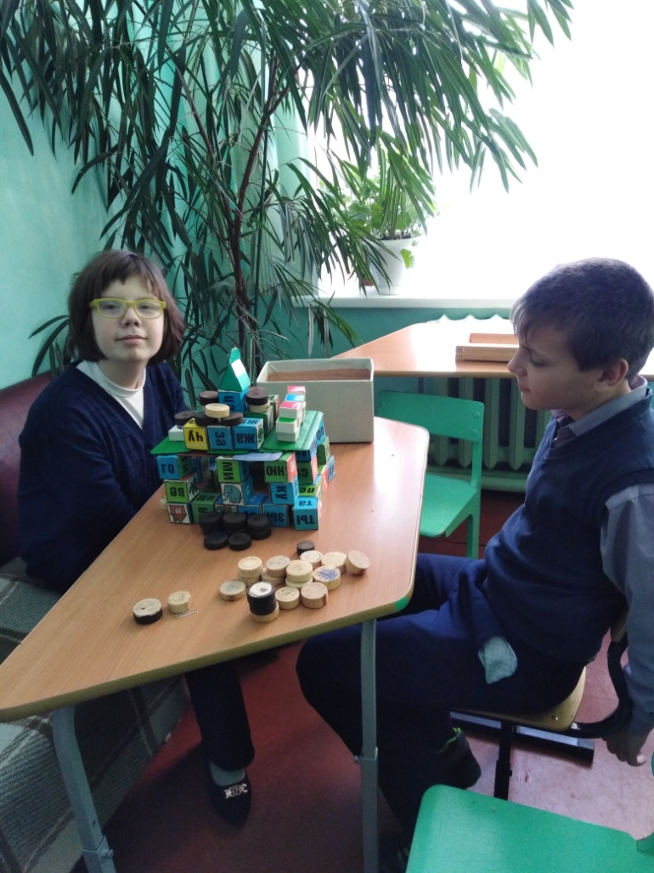
Сочиняем сказку,
играем в слова

Slide 12
Приём «Письмо с дырками (пробелами)»
Для формирования читательского умения интегрировать и интерпретировать сообщения текста рекомендуется этот прием. Он подойдет в качестве проверки усвоенных ранее знаний и для работы с параграфом при изучении нового материала.

Slide 13
Прием «Верите ли вы, что…»
Формируем умения: связывать разрозненные факты в единую картину; систематизировать уже имеющуюся информацию. Этот прием может стать нетрадиционным началом урока и в то же время способствовать вдумчивой работе с текстом, критически воспринимать информацию, делать выводы о точности и ценности информации. Учащимся предлагаются утверждения, с которыми они работают дважды: до чтения текста параграфа учебника и после знакомства с ним. Полученные результаты обсуждаются.

Slide 16
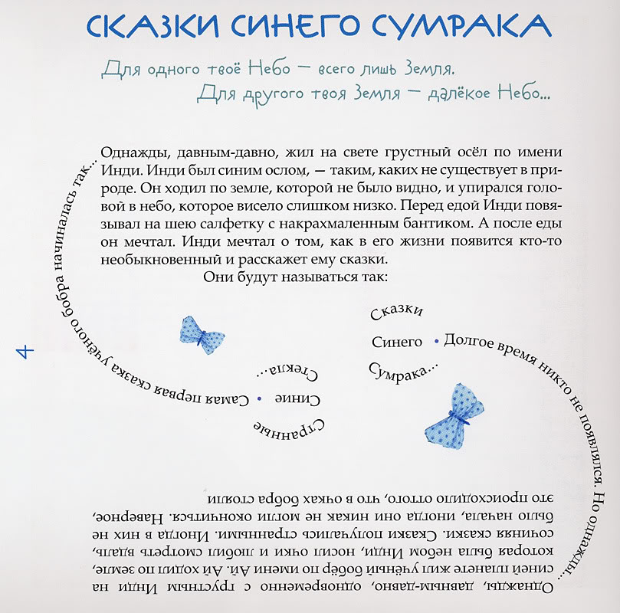

Slide 17
Приемы активизации ранее полученных знаний
Прием «Ассоциация»
Описание: К теме или конкретному понятию урока нужно выписать в столбик слова-ассоциации. Выход будет следующим:
если ряд получился сравнительно правильным и достаточным, дать задание составить определение, используя записанные слова; затем выслушать, сравнить со словарным вариантом, можно добавить новые слова в ассоциативный ряд;
оставить запись на доске, объяснить новую тему, в конце урока вернуться, что-либо добавить или стереть.

Slide 18
Приём “Шаг за шагом”
Описание: приём интерактивного обучения. Используется для активизации полученных ранее знаний.
Ученики, шагая к доске, на каждый шаг называют термин, понятие, явление и т.д. из изученного ранее материала.

Slide 19
Таблица «Толстых» и «Тонких» вопросов может быть использована на любой из трёх фаз урока: на стадии вызова – это вопросы до изучения темы, на стадии осмысления – способ активной фиксации вопросов по ходу чтения, слушания, при размышлении – демонстрация понимания пройденного.
«Тонкие» вопросы
Кто?
Что?
Когда?
Может…?
Будет…?
Мог ли…?
Как звать…?
Было ли…?
Согласны ли вы…?
Верно ли?
«Толстые» вопросы
Дайте три объяснения, почему… ?
Объясните, почему… ?
Почему вы думаете… ?
Почему вы считаете… ?
В чём различие… ?
Предположите, что будет, если… ?
Что, если… ?
Может… ?
Будет… ?
Мог ли… ?
Согласны ли вы… ?
Верно ли… ?

Slide 20
Приемы, используемые при групповой работе:
Приём «Корзина» идей, понятий….
Описание: Это прием организации индивидуальной и групповой работы учащихся на начальной стадии урока, когда идет актуализация имеющегося у них опыта и знаний, он позволяет выяснить все, что знают или думают ученики по обсуждаемой теме урока. На доске - корзина, в которой условно будет собрано все то, что все ученики вместе знают об изучаемой теме.
Обмен информацией проводится по следующей процедуре:
1. Задается прямой вопрос о том, что известно ученикам по той или иной проблеме.
2. Сначала каждый ученик вспоминает и записывает в тетради все, что знает по той или иной проблеме (1-2 минуты).
3. Затем происходит обмен информацией в парах или группах (не более 3 минут).
4. Далее каждая группа по кругу называет какое-то одно сведение или факт, при этом, не повторяя ранее сказанного (составляется список идей).
5. Все сведения кратко в виде тезисов записываются учителем в «корзинке» идей (без комментариев), даже если они ошибочны. В корзину идей можно «сбрасывать» факты, мнения, проблемы, понятия, имеющие отношение к теме урока. Далее в ходе урока это может быть связано в логические цепи.
6. Все ошибки исправляются далее, по мере освоения новой информации.

Slide 21
Приемы, используемые при групповой работе:
Прием «Письмо по кругу»
Для формирования читательского умения осмысливать и оценивать сообщения текста рекомендуется предлагать задания, в которых требуется:
размышлять об информации, сообщенной в тексте; высказывать согласие или несогласие с авторской позицией, мотивировать его, основываясь на своем личном опыте или на знаниях, не содержащихся в тексте;
сравнивать прочитанное с тем, что читали раньше, и со своим жизненным опытом.
Класс делится на группы от трех до восьми человек. У каждого ученика должен быть лист бумаги. Предлагаю детям записать одно-два предложения по определенной теме. Затем листы передаются по часовой стрелке. Каждый должен прочитать написанное и продолжить записи. Так продолжается, пока лист не вернется к первому автору. Затем слово предоставляется одному ученику, который вслух читает записи. Остальные дополняют, если не прозвучало то, что они считают важным.

Slide 22
ПРИЕМЫ И СТРАТЕГИИ СМЫСЛОВОГО ЧТЕНИЯ
"Глоссарий"
Цель: актуализация и повторение словаря, связанного с темой текста.
Учитель предлагает посмотреть на список слов и отметить те, которые могут быть связаны с текстом.
После прочтения текста ученики возвращаются к данным словам и сравнивают их значение и употребление в тексте.

Slide 23
ПРИЕМЫ И СТРАТЕГИИ СМЫСЛОВОГО ЧТЕНИЯ
"Синквейн"
Цель: развитие умений учащихся выделять ключевые понятия в прочитанном, главные идеи, синтезировать полученные знания, проявлять творческие способности.
Учитель предлагает написать синквейн по ключевому слову поработанного текста.
Синквейн – «белый стих», слоган из пяти строк (от фр. Cing – пять), в котором синтезирована основная информация.

Slide 29
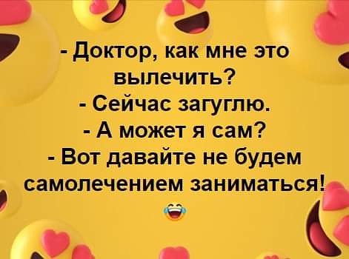

Slide 30
Работа с информацией

Slide 32
Приемы функциональной грамотности в творчестве

Slide 33
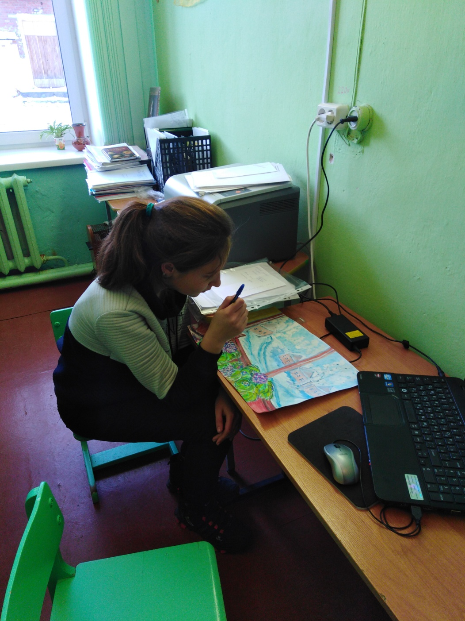

Slide 34
Формы контроля освоения учащимися курса ОДНРК
Источниками информации для оценивания достигаемых образовательных результатов, процесса их формирования и меры осознанности каждым обучающимся особенностей развития его собственного процесса обучения, а также для оценивания хода обучения служат:
· работы учащихся, выполняющиеся в ходе обучения (домашние задания, мини-проекты и презентации, формализованные письменные задания – разнообразные тексты, отчеты о наблюдениях и экспериментах, различные словники, памятки, дневники, собранные массивы данных, подборки информационных материалов, поздравительные открытки и т.п., а также разнообразные инициативные творческие работы – иллюстрированные сочинения, плакаты, поделки и т.п.);
· индивидуальная и совместная деятельность учащихся в ходе выполнения работ;
· статистические данные, основанные на ясно выраженных показателях и или/дескрипторах и получаемые в ходе целенаправленных наблюдений или мини-исследований;
· результаты тестирования (результаты устных и письменных проверочных работ).

Slide 35
Методы оценивания
Наблюдения – метод сбора первичной информации путем непосредственной регистрации учителем наличия заранее выделенных им показателей какого-либо аспекта деятельности всего класса или одного ученика. Для фиксации результатов наблюдения обычно используются специальные формы (листы наблюдений), в которых в процессе наблюдения необходимо поставить условный знак (например, «V»). В зависимости от педагогической задачи листы наблюдений могут быть именными(при наблюдении за деятельностью определенного ученика) или аспектными (при оценке сформированности данного аспекта деятельности у всего класса).

Slide 36
Наблюдения
Наблюдения проводятся достаточно часто и регулярно. В ходе наблюдений его фокус может перемещаться с наблюдения за всем классом на наблюдение за каким-либо одним ребенком или за каким-либо определенным видом деятельности. Наблюдение может вестись учителем как с позиций внешнего наблюдателя, так и с позиций непосредственного участника деятельности.

Slide 37
Наблюдения
Наблюдения очень полезны и при общей оценке коммуникативных навыков: слушания (слышать инструкции, слышать других, воспринимать информацию); говорения (ясно выражаться, высказывать мнение, давать устный отчет в малой и большой группе); чтение (способность читать для удовольствия и для получения информации); письма (умение фиксировать наблюдения, делать выписки, излагать краткое содержание, готовить отчеты, вести дневник). Более того, они могут одновременно выступать и в качестве обучающего средства. Например, при формировании навыков работы в группе можно предложить учащимся в ходе групповой работы совместно заполнить такой лист наблюдений про каждого из участников групповой работы:

Slide 38
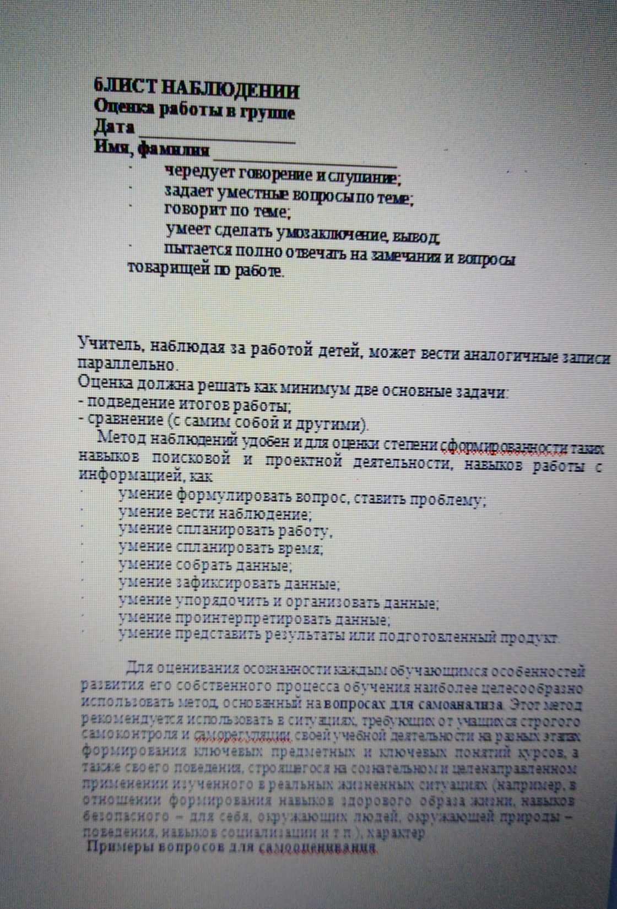

Slide 39
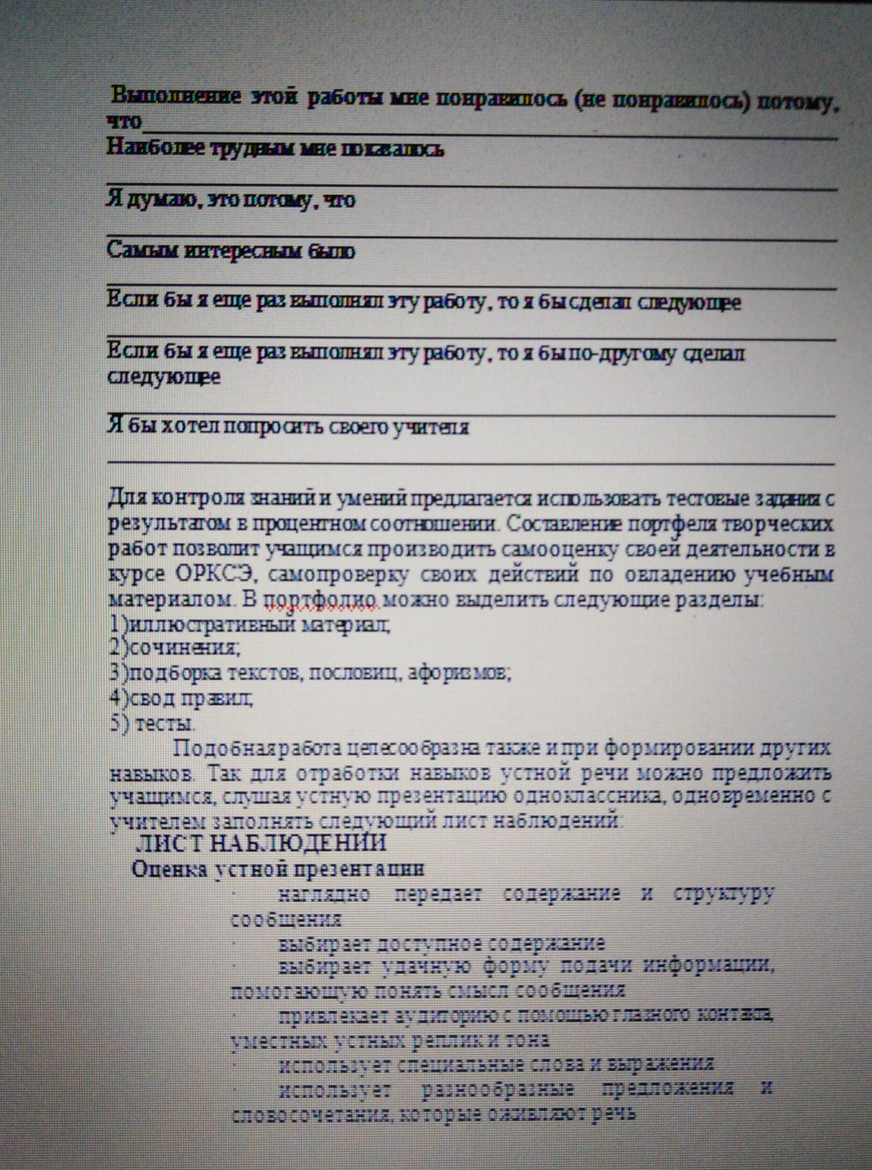

Slide 40
Работа со звуками и проработка психоэмоционального состояния

Slide 42
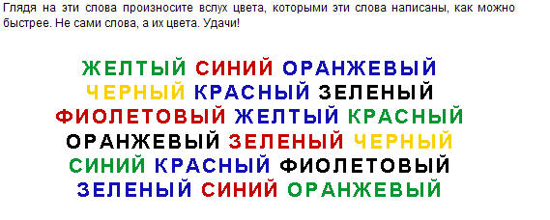

Slide 44
Диагностика усталости

